Slide 1
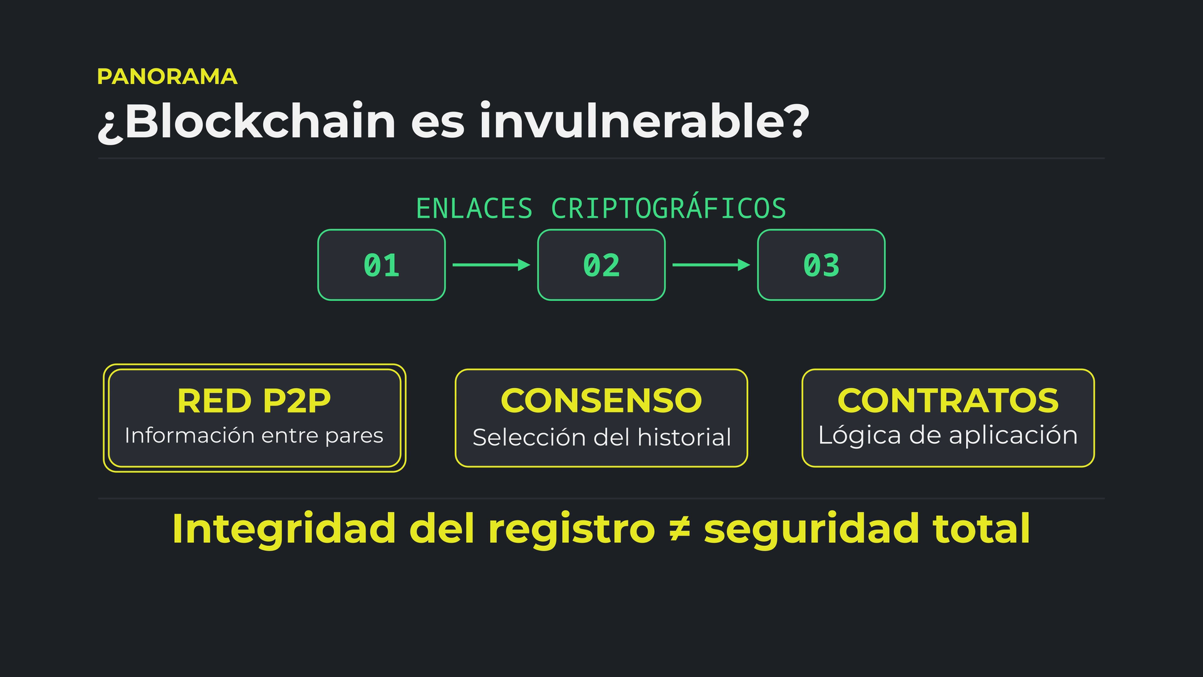
Notes:
¿Blockchain es invulnerable? (40 s)
00:00 Ya vimos cómo una blockchain mantiene la integridad de un registro compartido.
00:08 La criptografía ayuda a proteger ese registro. Sin embargo, el sistema también depende de la red entre pares, del consenso y de los contratos que ejecuta.
00:20 En cada capa hay una pregunta distinta. ¿Quién le informa al nodo? ¿Qué historial se selecciona? ¿Qué operaciones permite el código de la aplicación?
00:32 La integridad del registro es solo una parte de la seguridad. Empecemos por la red.
Fuentes
NISTIR 8202 — Blockchain Technology Overview — https://csrc.nist.gov/pubs/ir/8202/final

Slide 2
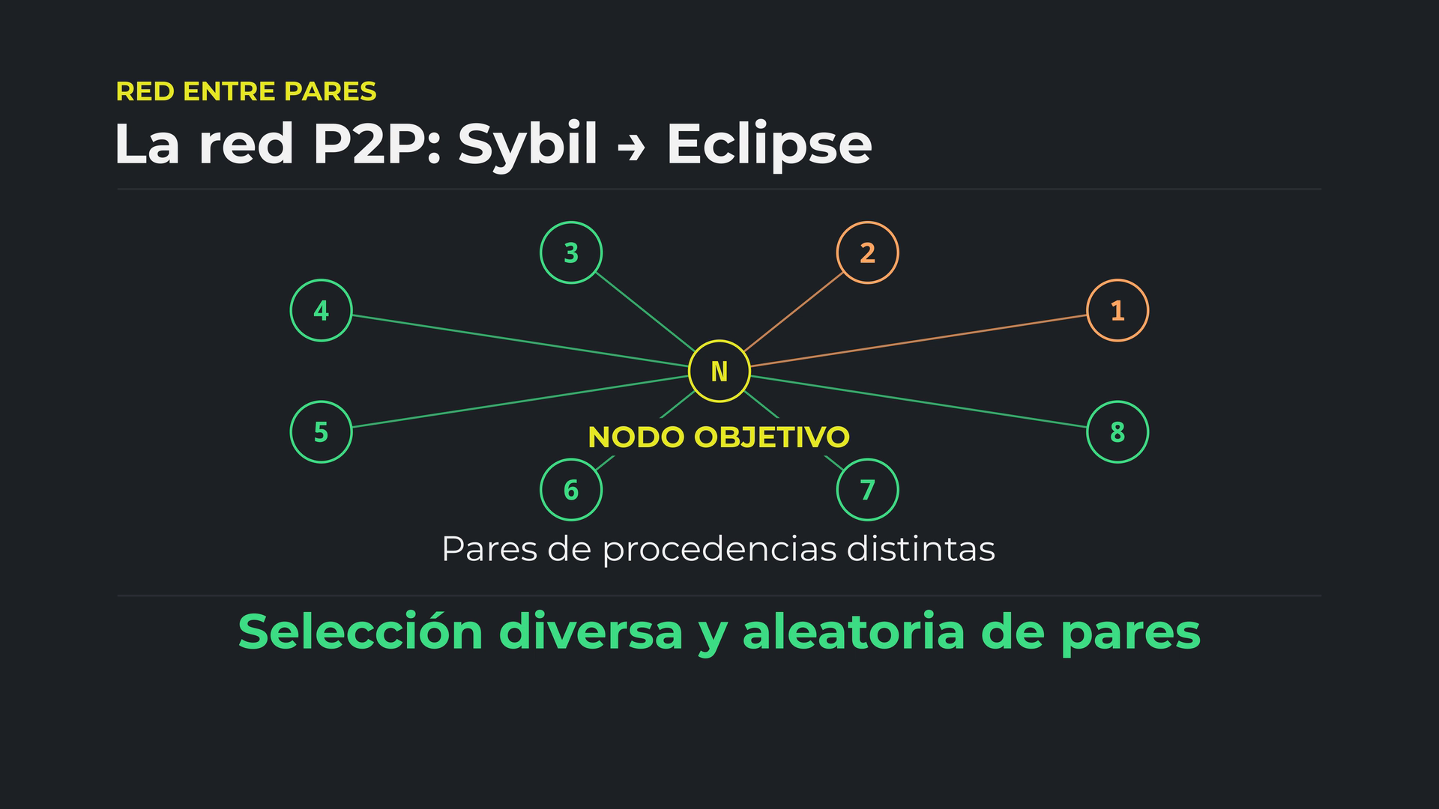
Notes:
La red P2P: Sybil → Eclipse (60 s)
00:00 En un ataque Sybil, un actor se presenta con muchas identidades para ganar influencia. El poder de consenso depende de las reglas de cada red.
00:12 Ahora enfoquémonos en un nodo. Si sus ocho conexiones terminan en pares controlados por el mismo atacante, este puede decidir qué información le llega.
00:24 Ese aislamiento es un ataque Eclipse. En este ejemplo, la red honesta ya conoce el bloque quinientos veinte. El nodo aislado se quedó en el quinientos. Desde su perspectiva, todavía está viendo una cadena con bloques válidos.
00:42 Puede verificar hashes y firmas con normalidad. Una firma válida autentica lo que recibió. La información que sus pares le ocultaron queda fuera de esa verificación.
00:54 Diversificar y aleatorizar la selección de pares dificulta que alguien monopolice todas sus conexiones.
Fuentes
NISTIR 8202 — Blockchain Technology Overview — https://csrc.nist.gov/pubs/ir/8202/final
Heilman et al. — Eclipse Attacks on Bitcoin’s Peer-to-Peer Network — https://www.usenix.org/sites/default/files/sec15_full_proceedings.pdf

Slide 3
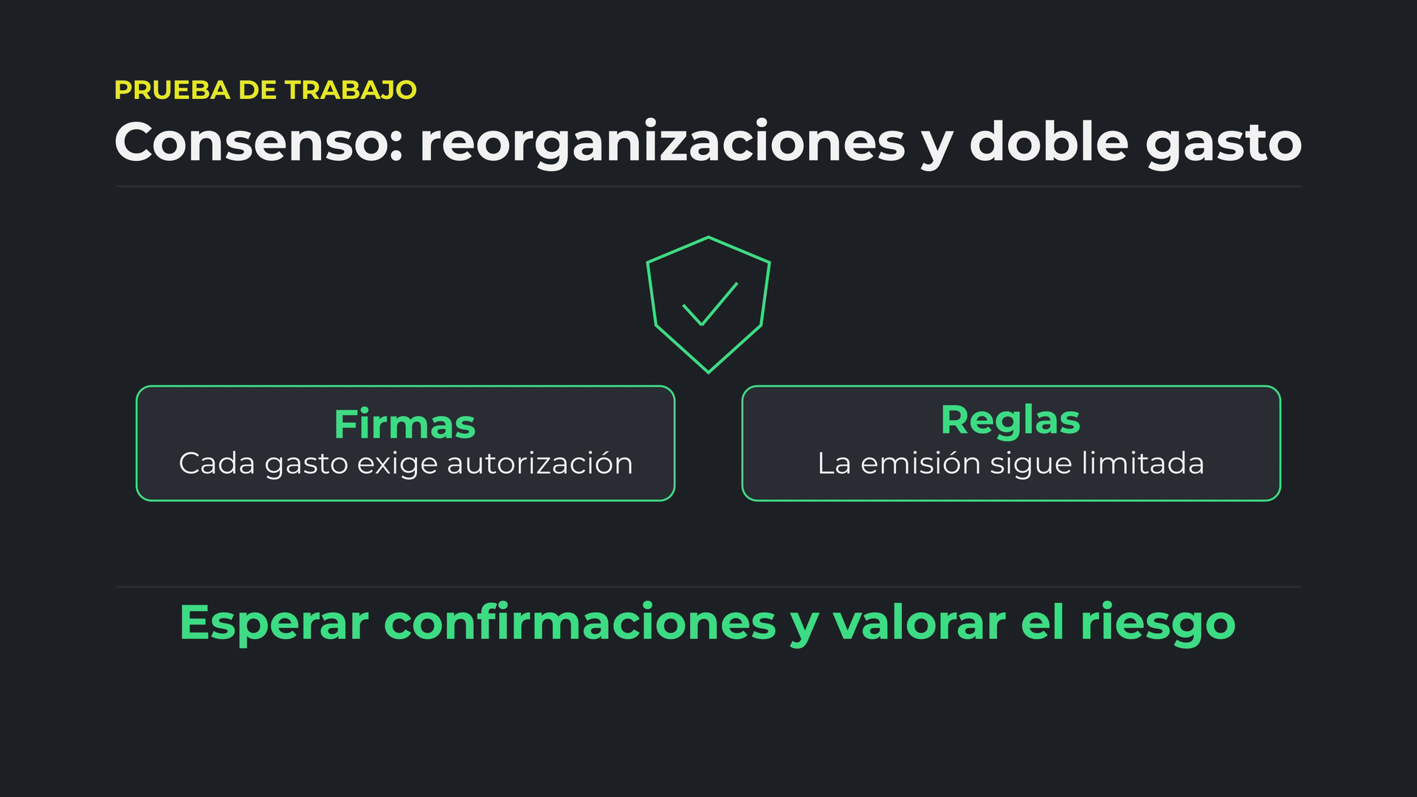
Notes:
Consenso: reorganizaciones y doble gasto (80 s)
00:00 En prueba de trabajo, o Proof of Work, quien controla más de la mitad del poder de minería tiene ventaja estadística para acumular trabajo más rápido.
00:12 Supongamos que Alice paga cinco monedas a Bob. El pago aparece en el bloque ciento uno B. Bob ve una confirmación y entrega un producto. El bloque cien es el punto común del ejemplo.
00:28 Alice, que aquí controla la mayoría de recursos, construye otra rama desde el bloque cien. En ella gasta los mismos fondos hacia otro destino. Cada rama se valida por separado y solo admite uno de esos pagos.
00:44 Cuando la rama alternativa válida supera en trabajo acumulado a la rama visible, los nodos reorganizan la cadena. El pago a Bob pierde sus confirmaciones. Bob ya entregó el producto, pero el historial seleccionado contiene el gasto conflictivo.
01:00 Los nodos siguen exigiendo firmas autorizadas y respetando las reglas de emisión. La ventaja del atacante afecta la selección entre ramas válidas.
01:11 Más confirmaciones reducen el riesgo en condiciones normales. En prueba de participación, o Proof of Stake, cambian las condiciones del ataque.
Fuentes
NISTIR 8202 — Blockchain Technology Overview — https://csrc.nist.gov/pubs/ir/8202/final
Satoshi Nakamoto — Bitcoin: A Peer-to-Peer Electronic Cash System — https://bitcoin.org/bitcoin.pdf

Slide 4
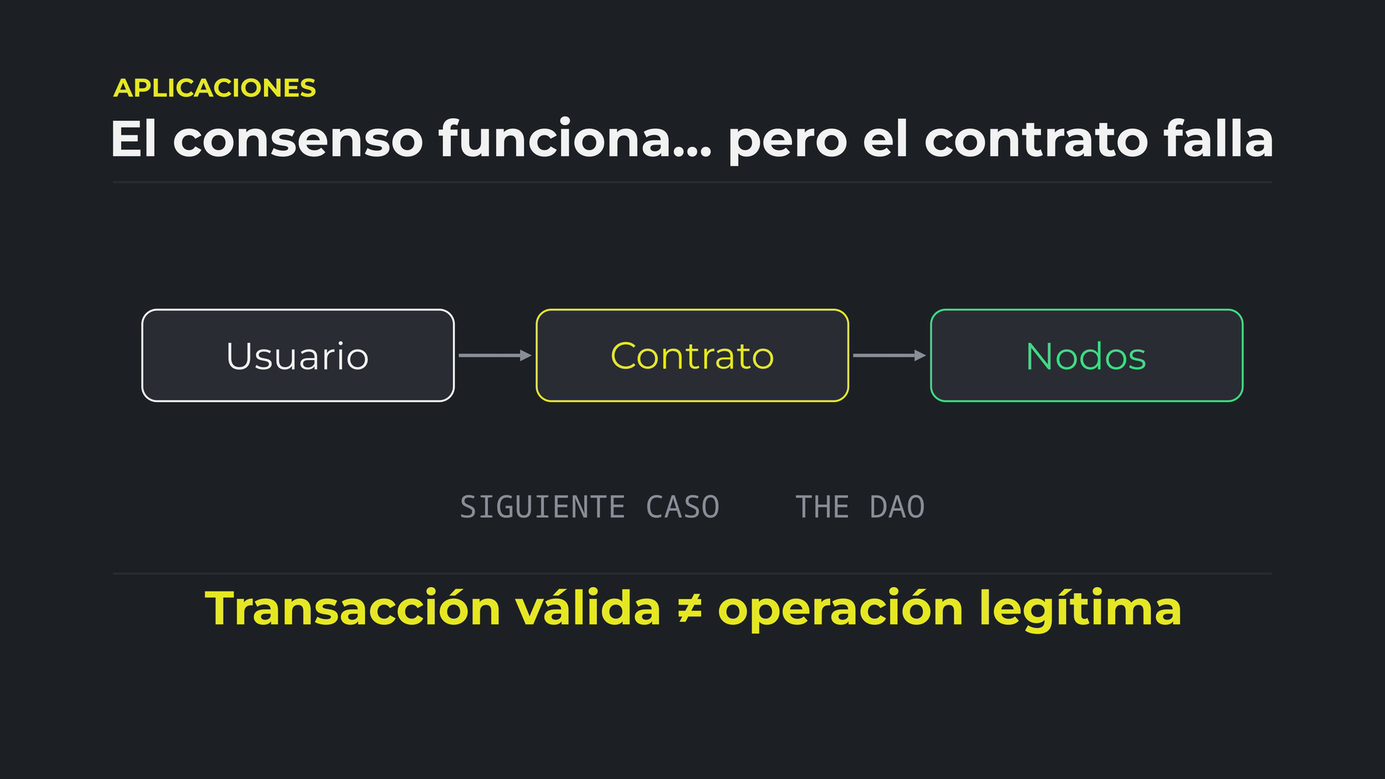
Notes:
El consenso funciona… pero el contrato falla (80 s)
00:00 Pasemos a los contratos inteligentes, o smart contracts. El usuario solicita una operación y los nodos ejecutan el código publicado. La lógica del contrato decide quién puede hacerla y en qué condiciones.
00:15 Imaginemos una función de retiro que comprueba que hay saldo suficiente. Si omite verificar quién solicita el retiro, cualquier usuario podría activarlo. La corrección empieza por comprobar que el solicitante tiene permiso sobre esos fondos.
00:31 El segundo fallo es la reentrada, o reentrancy. A llama al contrato B para enviarle fondos y deja para después el cambio de saldo. La llamada entrega temporalmente el control a B. B vuelve a invocar el retiro antes de que la primera ejecución termine. Si la nueva llamada pasa las comprobaciones, encuentra el mismo saldo y puede provocar otro envío.
00:57 La defensa ordena las operaciones. Primero se comprueban permisos y saldo, luego se actualiza el estado y por último se llama afuera. También pueden usarse guardas.
01:08 Los nodos pueden coincidir en el resultado aunque la aplicación permita operaciones que el desarrollador jamás quiso autorizar. Veamos qué ocurrió en The DAO.
Fuentes
Ethereum.org — Smart contract security — https://ethereum.org/developers/docs/smart-contracts/security/
OWASP — Smart Contract Top 10 — https://scs.owasp.org/sctop10/
Solidity — Security Considerations — https://docs.soliditylang.org/en/latest/security-considerations.html

Slide 5
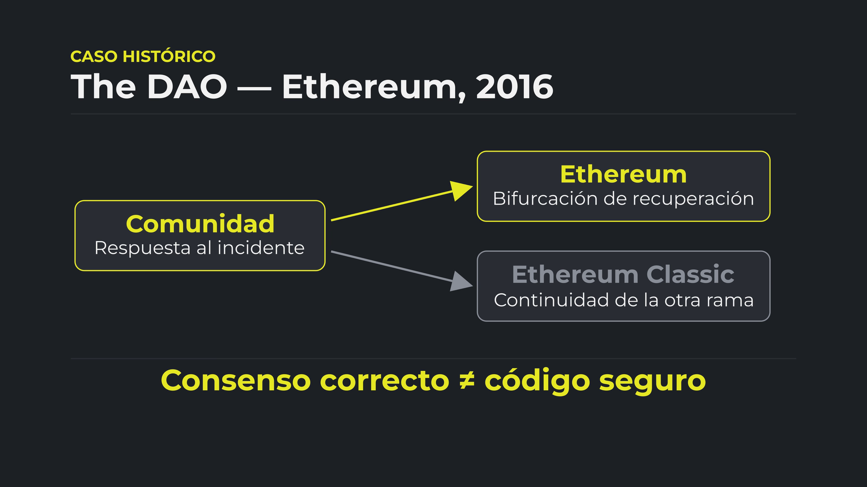
Notes:
The DAO — Ethereum, 2016 (60 s)
00:00 The DAO fue un proyecto construido sobre Ethereum en dos mil dieciséis. Su contrato permitía retirar fondos y contenía una vulnerabilidad de reentrada.
00:12 El mecanismo se parece al que acabamos de ver. Durante un retiro, el código cedía el control a una llamada externa antes de completar una actualización. Una nueva llamada podía entrar mientras el contrato todavía tenía el registro anterior.
00:29 Las llamadas repetidas permitieron desviar una cantidad importante de ether. Las transacciones se ejecutaron según el código del contrato y las reglas del protocolo. El error estaba en la lógica de retiro de la aplicación.
00:45 Después, parte de la comunidad adoptó una bifurcación que habilitó la recuperación de fondos. Quienes siguieron la otra rama continuaron en Ethereum Classic.
00:55 La ejecución descentralizada reproduce el resultado del código, incluidos sus errores.
Fuentes
Ethereum Foundation — Critical Update Re: DAO Vulnerability — https://blog.ethereum.org/en/2016/06/17/critical-update-re-dao-vulnerability
Ethereum Foundation — Hard Fork Completed — https://blog.ethereum.org/en/2016/07/20/hard-fork-completed
Ethereum.org — Ethereum forks — https://ethereum.org/ethereum-forks/

Slide 6
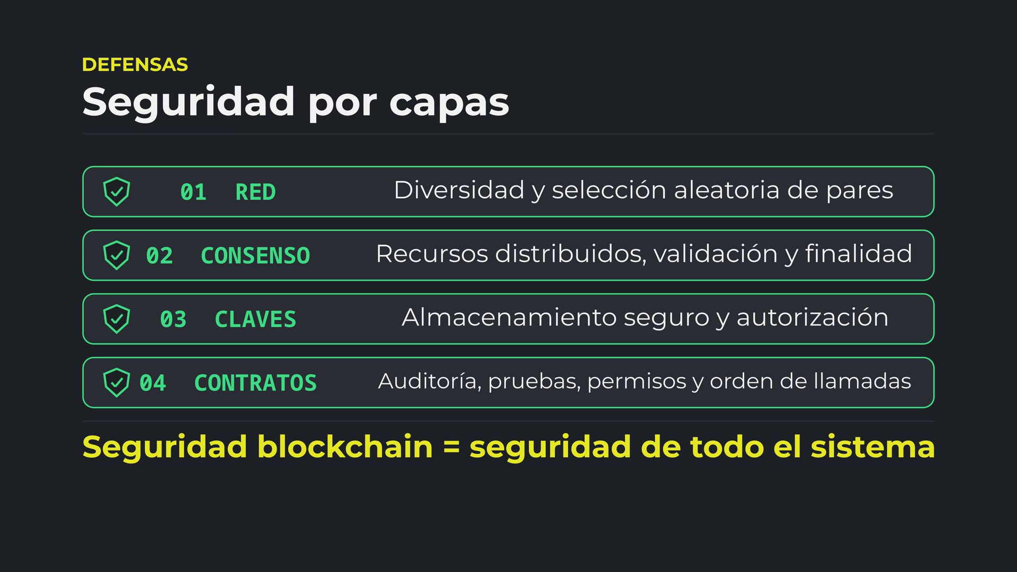
Notes:
Seguridad por capas (60 s)
00:00 ¿Cómo reducimos estos riesgos? En la red entre pares conviene diversificar las conexiones y aleatorizar su selección. Así es más difícil que un solo actor aísle un nodo y controle lo que ve.
00:14 En consenso importan la distribución de recursos y la validación independiente. El nivel de confirmación o finalidad que necesitamos depende del protocolo y del riesgo de aceptar la operación.
00:27 Las claves requieren almacenamiento seguro y controles de autorización. Si alguien obtiene una clave privada, puede producir firmas válidas por acciones que el titular jamás aprobó.
00:39 En contratos hay que revisar permisos, probar casos adversos, auditar la lógica y aplicar patrones seguros. Actualizar el estado antes de interactuar reduce ciertos riesgos de reentrada.
00:50 Una blockchain puede preservar la integridad del registro y seguir expuesta. La seguridad del sistema exige proteger red, consenso, claves y aplicaciones.
Fuentes
NISTIR 8202 — Blockchain Technology Overview — https://csrc.nist.gov/pubs/ir/8202/final
Heilman et al. — Eclipse Attacks on Bitcoin’s Peer-to-Peer Network — https://www.usenix.org/sites/default/files/sec15_full_proceedings.pdf
Ethereum.org — Smart contract security — https://ethereum.org/developers/docs/smart-contracts/security/
OWASP — Smart Contract Top 10 — https://scs.owasp.org/sctop10/
Solidity — Security Considerations — https://docs.soliditylang.org/en/latest/security-considerations.html

